Slide 1
Bioética y discapacidad auditiva
Ma. del Rocío G. Ramírez Barba

Slide 2
La discapacidad auditiva implica una serie de desventajas y desigualdades, es objeto de discriminación.
Lo que implica una situación de vulnerabilidad, y de limitaciones en el desarrollo de actividades propias de la vida y de sus valores como persona.

Slide 3
Parafraseando a Helen Keller “El no ver nos parta de las cosas, el no oír, nos aparta e las personas…”

Slide 4
Epidemiología de la Discapacidad
La OMS reporta que existen más de 600 millones de personas con discapacidad en el mundo, de las cuales 2/3 partes viven en países del tercer mundo.
2200 millones son niños y 150 viven en países en vías de desarrollo. De cada 10 nacimientos, 2 son sordos profundos debido a factores adversos al nacimiento.
Marzo 2011 INEGI: 5.1% de la población tiene algún tipo de discapacidad.
3 Mayo de 2008 entra en vigor la CDPD, y su protocolo facultativo.
Noviembre 2010 Las personas con discapacidad adquieren personalidad
jurídica.

Slide 5
Aspectos Nacionales
La ONU estima desde 1990, el 10% de la población total de México, vive una discapacidad, aprox. 10 millones de personas.
El INEGI basado en el Censo Nacional de Población 2000, reporta que solo 1.79 millones de personas tienen discapacidad.
La SSA reportaba a la ONU en 1985, la existencia de 5 millones de personas con discapacidad.
De acuerdo con el Programa Nacional de Salud 2001-2006, cada año se presentan en México 265,000 nuevos casos de discapacidad

Slide 6
Organización Mundial de la Salud
98% de las personas que viven en países en vías de desarrollo no tienen acceso a servicios de rehabilitación.
Ningún país cuenta con sistema de transporte totalmente adaptado.
Solo el 25 % cuenta con empleo o ingresos.
80 % depende de sus familiares o amigos y 10% vive de la caridad.
Acta Bioética 2002;año VII, Nº 1

Slide 7
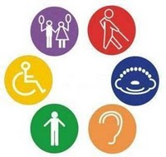
Tipos de discapacidad
Auditiva: Sordos o hipoacúsicos.
Intelectual: Deficiencia mental.
Neuromotora: Afectación sistema músculo-esquelético.
Visual: Ciegos o débiles visuales.
Norma Oficial Mexicana (NOM 173-SSA1-1998 )Sobre Discapacidad. Diario Oficial, Diciembre 1998

Slide 8
Factores aunados a la discapacidad
I.- Bajos niveles educación.
II.- Falta de prevención.
III.- Aumento de las enfermedades crónico degenerativas.
IV.- Escasa cultura médica.
V.- Deterioro del medio ambiente.
VI.- Perspectivas de vida.
VII.- Desarrollo del país.

Slide 10
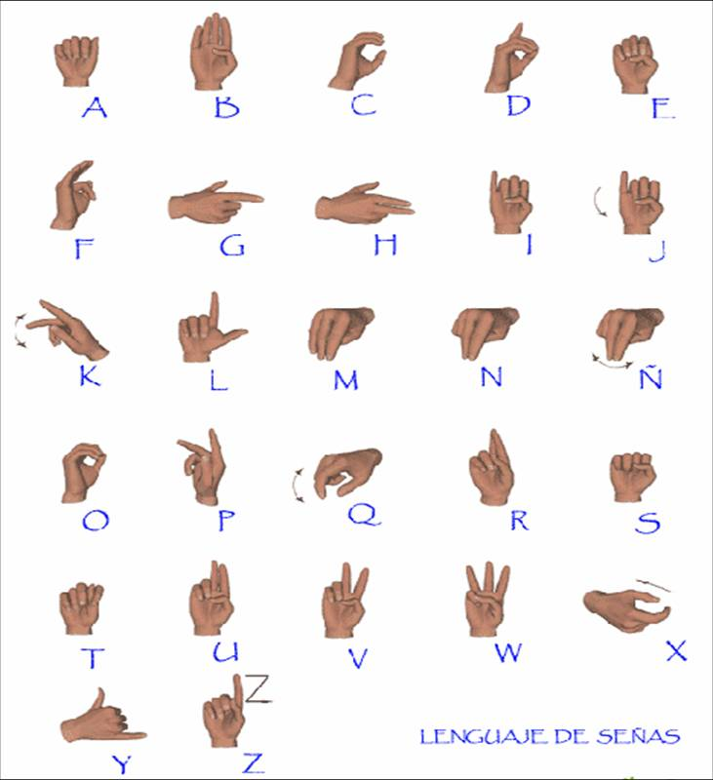
Sordo
Persona a la cual el oído no le es funcional ni con el auxiliar auditivo.
No oye, no habla, un porcentaje no escribe.
Otro porcentaje utiliza la LSM.

Slide 11
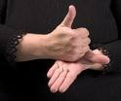
Perspectivas sobre las personas Sordas
Un punto de vista clínico; la convencional que considera la sordera como una discapacidad,
Toma como referencia el déficit de audición y la intervención rehabilitadora integral.
Un punto de vista sociocultural, que considera a las personas sordas como un grupo social minoritario, con una lengua, una historia y una cultura propia.

Slide 12
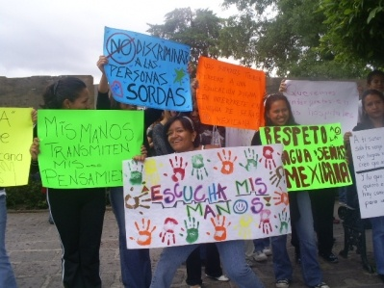
Ser Sordo es más que un diagnóstico médico, posee una dimensión cultural
Sordo: Se utiliza como una representación social , miembro de la comunidad sorda,cuyo eje es la Lengua de Señas , estableciendo una identidad socio cultural y vínculos de pertenencia
sordo:Se utiliza para designar a una persona con sordera.

Slide 13
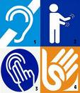
Algunos han llegado a opinar que si se diagnosticara antes del nacimiento que el hijo por nacer fuera oyente optarían por un aborto, existiendo el consenso general de que el uso de la tecnología genética reducirá el número de niños que nacen sordos, lo que piensan tendrá un efecto negativo en la supervivencia de su comunidad. Otros individuos con discapacidad auditiva opinan de forma totalmente diferente y prefieren que sus hijos fueran oyentes, y en el caso de que fueran sordos la pérdida auditiva no justificaría la interrupción del embarazo.
Los principios del asesoramiento genético están basados en la idea central de la bioética: el respeto a la vida, que incluye también el respeto a la diversidad de la vida, la no discriminación.

Slide 14
Las personas oyentes y sordas tienen distintas opiniones sobre el déficit auditivo. Los sordos lo ven desde una perspectiva cultural o social, representando una condición para entender y preservar, opuesta a la visión de los oyentes relativa a la sordera, quienes piensan que, como enfermedad, debe ser prevenida, tratada y curada. Los miembros de la comunidad cultural de sordos tienen gran sentido de pertenencia a su grupo. Esto ha sido claramente demostrado en la resistencia a los implantes cocleares. Debido a la tendencia de los movimientos eugenistas del pasado a erradicar la cultura de los sordos, muchas comunidades de discapacitados auditivos en diversos países ven a la genética con gran desconfianza.

Slide 15
Es importante tomar en cuenta los intereses sociales de la comunidad de los sordos y los dilemas éticos que puede generar los nuevos avances tecnológicos, especialmente en lo relativo a su aplicación al diagnóstico prenatal, para conocer lo que se considera en el límite de lo admisible.

Slide 16
Interacciones posibles de las personas sordas
Padres oyentes | Padres Sordos | Padres sordos
Hijos sordos 90% | Hijos sordos 10% | Hijos oyentes 95%
Mundo oyente | Comunidad Sorda | Comunidad sorda u Oyente

Slide 17
¿Qué nos da la audición?
Comunicación
MENSAJE
EMISOR
RECEPTOR

Slide 18
¿Qué nos da la audición?
Pensamiento Flexible
Información del mundo
Identidad
Cultura
Estar en contacto con las emociones de los demás
Acceso a conceptos
Teoría de la mente

Slide 19
Educación
En 1880 en el Congreso de Milán se prohíben las señas
En 1994 en el Congreso de Salamanca se da luz verde a la lengua de señas
En México el 10 de junio de 2005 DOF “ Se hace oficial la LSM” y se publica que la educación para sordos debe ser Bilingüe.

Slide 20
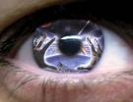
Sexualidad
Nos permite identificar el tono de voz de las personas, el sonido de las emociones y de los sentimientos.
La relación del sonido con las emocione es una parte fundamental en los lazos afectivos de la familia, la madre, el padre, los hermanos, amigos, la pareja, etc.

Slide 21
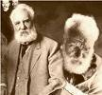
Eugenesis
En 1881 Alexander Graham Bell la propuso .
para que ya no nacieran sordos.

Slide 22
Sharon Duchesneau y Candace McCullough, terapistas mentales y residentes en los suburbios de Washington, son lesbianas y forman pareja desde hace ocho años. Ambas son sordas. Y cuando quisieron tener hijos, por inseminación artificial, tomaron una decisión muy polémica: eligieron que fueran también sordos. Tanto la niña, Jehanne, de cinco años, como el niño, Gauvin, de cinco meses, lo son.

Slide 23
El caso refleja las contradicciones que envuelven el tratamiento social de ciertas discapacidades, tanto en EE UU como en el resto del mundo desarrollado.

Slide 24
Sharon Duchesneau, licenciada en medicina y bioética, indica que la sordera de sus hijos permite que la comunidad familiar sea más homogénea. Y añade: 'La gente sorda hace que la sociedad sea más diversa y, por tanto, más humana.

Slide 25
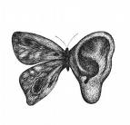
Para Duchesneau y McCullough, ambas con antecedentes familiares de sordera desde cuatro y cinco generaciones respectivamente, resultó fácil encontrar un donante de semen que fuera sordo. No había semen con esas características genéticas en los bancos de esperma, que excluyen a todo donante afectado de minusvalía. Pero sí había hombres dispuestos a ejercer como padres biológicos en su 'comunidad'.

Slide 26
Hemos elegido que nuestra descendencia sea sorda, igual podríamos haber elegido lo contrario. ¿Es bueno utilizar la ingeniería genética para acabar con características como la incapacidad de oír?'.

Slide 27
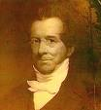
Cerca de Washington está la Universidad Gallaudet, la única del mundo que sólo acepta estudiantes sordos. Allí se licenciaron las dos mujeres y en torno a ella, de forma natural, se ha creado una colonia de sordos, profesores y alumnos. Es la 'comunidad' en que la pareja lesbiana encontró a un universitario, sordo de quinta generación, que donó el semen.

Slide 28
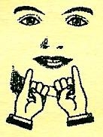
La 'comunidad', como muchos otros estadounidenses con problemas auditivos, no cree que la sordera sea una minusvalía, sino más bien la característica central de una 'cultura', una 'identidad'.

Slide 29
Duchesneau y McCullough no podían tener la seguridad de que su descendencia, o más bien la de Duchesneau y del donante masculino, fuera sorda. 'Habríamos aceptado un bebé con capacidad auditiva, por supuesto. Habría sido una bendición. Pero un bebé sordo era una bendición especial'

Slide 30
Nancy Rarus, de la Asociación Nacional de Sordos y sorda de nacimiento, no comprende a la pareja lesbiana, pero admite que 'hay muchos, muchos sordos que desean hijos sordos'. ¿Por qué? Porque así la familia comparte un mismo lenguaje, el de los signos, una misma habilidad para leer los labios y una misma forma de vida.

Slide 31
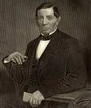
La 'comunidad', además, se relaciona intensamente entre sí y sólo ocasionalmente con 'oyentes', por lo que la incapacidad de oír facilita la integración. Además, las organizaciones de sordos han insistido durante años en que la incapacidad de oír no es motivo de vergüenza o de inferioridad personal o social, y ese mensaje ha acabado creando un cierto orgullo.

Slide 32
'La sordera constituye una forma de normalidad, distinta de otras normalidades, pero no inferior', afirma Candice McCullough.
Sharon Duchesneau es hija de padre oyente y madre sorda. Hace unos diez años, su padre le dijo que si algún día decidía ser madre debía consultar con un especialista en genética para minimizar el riesgo de tener hijos sordos. 'Me sentí despreciada; sentí que mi padre consideraba que había algún problema conmigo y que la sordera constituía, para él, algo muy negativo'.

Slide 33
Duchesneau ha hablado de eso muchas veces con su padre, quien dice comprender ahora la decisión de su hija y de su pareja, pero ella sigue dolida. 'Ser sordo no es bueno ni malo', subraya. Pero, en su caso, tiene connotación positiva y bastantes ventajas: 'Criar a un niño sordo es mucho más barato que a un niño oyente; la guardería, el parvulario, la escuela y la universidad son por ley gratuitos‘.

Slide 34
'Algunos dicen', señala McCullough, 'que no deberíamos haber tenido hijos con esa minusvalía. Pero también los negros tienen más dificultades sociales que los blancos. ¿Impide eso que mujeres blancas elijan inseminarse de un hombre negro, si quieren?

Slide 35
Jaime Bernal Villegas Palabras de un genetista a sus legisladores.
Trágica característica la de esta especie que se empaña en prescindir de los que no se parecen a nadie y se parecen a todos. Sociedades de exclusiones que no ven al ciego y no oyen al sordo, por que los verdaderos ciegos y sordos, vemos y oímos.
http://redalyc.uaemex.mx/redalyc/pdf/832/83209210.pdf

Slide 36
Dilemas
Eugenesis
Rehabilitación
Implante coclear para los sordos hijos de sordos.
Educación
Control de la natalidad y Educación Sexual para sordos.
Acceso a la salud
Acceso a la Justicia
Acceso a las actividades deportivas, sociales y recreativas
Atención Psicológica y Psiquiátrica efectiva para sordos, sordo-ciegos e hipoacúsicos.
Enfermedades neurodegenerativas que implican la perdida auditiva al usar ototóxicos.

Slide 37
Dilemas
Al seleccionar la metodología de rehabilitación para los niños sordos hijos de sordos.¿ Quién decide, los padres de los niños, los médicos, las terapistas de lenguaje, los maestros?
Implante coclear para los sordos hijos de sordos, pertenecientes a la Comunidad Sorda. Los padres deciden que es lo mejor, es mejor para un sordo de nacimiento ¿oír o no oír gracias a la tecnología?
Seleccionar posibles cigotos que sean sordos, (garantizando al máximo las posibilidades) ¿que origina?
Control de la natalidad y Educación Sexual para sordos. ¿Se debe de implementar?
Cuidado prenatal en mujeres sordas. ¿Se debe implementar en los servicios de salud?
Cuidado de la salud en general.¿ Cómo hacer para garantizarlo?
Atención Psicológica y Psiquiátrica efectiva para sordos, a sordo-ciegos e hipoacúsicos.
Enfermedades neurodegenerativas que implican la perdida auditiva al usar ototóxicos.
Educación : ¿Cómo pasar del papel a la acción?
Acceso a la justicia

Slide 38
¿ Es la sordera una discapacidad o no?

Slide 39
¿Es recomendable utilizar la ingeniería genética para acabar con las características como la sordera?

Slide 40
La Bioética ya no es solo una cuestión médica, se torna una cuestión social.
Pertinencia y factibilidad de la detección auditiva temprana.
Opciones para la adquisición lingüística. ( Elección de los padres y el equipo de rehabilitación basándose en las conductas clínicas, habilidades y condición física del paciente)
Regulación de servicios médicos y paramédicos para las personas sordas , sordo-ciegas e hipoacúsicas.
Regulación de servicios de asesoría psicológica a pacientes sordos ,sordo-ciegos, hipoacúsicos y familiares.
Promover el respeto de los sordos a elegir una lengua, una cultura, la educación .
Garantizar legalmente el acceso pleno a las actividades dentro de la sociedad.

Slide 41
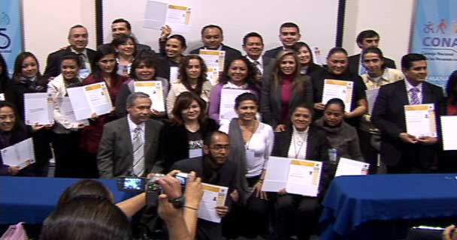
Son seres humanos con todas las habilidades y son capaces de realizar lo que las sociedad les permita, al igual que a nosotros…

Slide 42
¿Cuáles principios de la Bioética se violentan?
La justicia
La equidad
La tolerancia
El respeto
La solidaridad
La responsabilidad ( responder)
La libertad
La autonomía
La dignidad

Slide 43
Para la atención Médica la propuesta es:
Refrendar el compromiso con el sordo
Mantenerse permanentemente actualizado, para ofrecer siempre la mejor alternativa.
Si hay una persona más apta que uno para realizar un procedimiento referirle al enfermo o solicitar asesoría o supervisión.
Dedicar tiempo suficiente para las explicaciones.
Analizar los propios errores.
Basada en el artículo del Dr. Alberto Lifshitz “Primun Non Nocere”

Slide 44
Deafness, genetics and dysgenics
Med Health Care Philos. 2006;9(1):25-31.
Deafness, genetics and dysgenics.
Nunes R.
Source
Department of Bioethics of the School of Medicine, University of Oporto, Estrada da Circunvalação 9925, Porto, EU, 4250-150, Portugal. ruinunes@med.up.pt
Abstract
It has been argued by some authors that our reaction to deaf parents who choose deafness for their children ought to be compassion, not condemnation. Although I agree with the reasoning proposed I suggest that this practice could be regarded as unethical. In this article, I shall use the term "dysgenic" as a culturally imposed genetic selection not to achieve any improvement of the human person but to select genetic traits that are commonly accepted as a disabling condition by the majority of the social matrix; in short as a handicap. As in eugenics, dysgenics can be achieved in a positive and a negative way. Positive dysgenics intends to increase the overall number of people with a particular genetic trait. Marriage between deaf people or conceiving deaf children through reproductive technology are examples of positive dysgenics. Negative dysgenics can be obtained through careful prenatal or pre-implantation selection and abortion (or discarding) of normal embryos and foetuses. Only deaf children would be allowed to live. If dysgenics is seen as a programmed genetic intervention that undesirably shapes the human condition--like deliberately creating deaf or dwarf people--the professionals involved in reproductive technologies should answer the question if this should be an accepted ethical practice because the basic human right to an open future is violated.
PMID: 16645795 [PubMed - indexed for MEDLINE]

